Slide 1

◆ js기초
** 자바스크립트를 쓰는 이유
- 웹페이지를 동적으로 만들어주는 언어로 언어 자체로 가볍고
컴퓨팅을 덜 소모해서 동적인 웹페이지를 만드는데 있어
편하기 때문
** use strict
- 자바 스크립트 시작 시 해당 구문을 써준다
- 이 구문을 통해 변수 선언 정의를 집어주고 스크립트 성능을 향상시킬 수 잇음

Slide 2
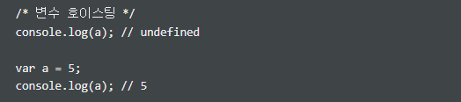
◆ js기초
** 변수
- 변수에는 두가지가 있다 (let ,var)
- 하지만 var보다는 let을 쓰는 것이 좋다
왜?? var는 값을 선언하기 전에 값을 정의할 수 있으며 (호이스팅 문제)
블럭스코프를 무시함 그리고 같은 이름으로 중복으로 변수를 선언할 수
있기 때문에 문제가 생길 수 있음.
** 상수
- 변하지 않는 수로 자바스크립트에서 const를 쓴다!
- 값이 변하지 않기 때문에 보안성이 좋아지며 쓰레드 safety하다
에러가 떠야함

Slide 3
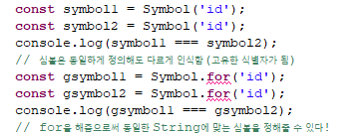
◆ js기초
** 변수 타입 (자바스크립트에서 굳이 타입을 선언해 줄 필요는 없음)
- 숫자 – number (대체적으로 자바랑 비슷하지만 숫자의 경우 하나면 끝)
(자바의 경우 int, float, double 등등)
- 변수의 묶음 – object
- 함수 – function
- 무한대 값 – Infinity
- 숫자가 아닌 값 – NaN
- 참/거짓 – boolean (false인 값 : 0, null, undefined, NaN 등)
- 고유의 값 - Symbol (고유의 식별자를 정해줄 때 사용함
(Symbol의 경우 이름이 같아도
다른 값으로 인식한다. 그래서
.for을 통해 같은 심볼로 정해줌)

Slide 4
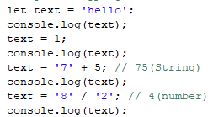

◆ js기초
** Dynamic typing
- 선언할 때 어떤 타입인지 선언하지 않고 실행할 때 할당된 값에 따라서
타입이 변경됨.
- 이러한 이유 때문에 타입이 명확한 타입스크립트를
쓴다.
** object
- 변수의 묶음으로 object 내에서 여러가지 변수를
정해주고 해당 변수만을 불러올 수도 있다!
- object 밖에서도 object내의 변수의
값을 변경해줄 수도 있음

Slide 5
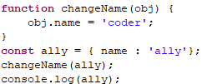
◆ js기초
** or, and
- 어떠한 조건을 만들 때 여러가지 비교할 것들이 있다면
무거운 함수 같은 경우를 비교할 땐 제일 뒤에 두는 것이 좀 더 성능이 좋다.
- “==“ -> 비교할 때 서로 타입을 똑같이 변경해서 비교함
- “===“ -> 비교할 때 타입의 차이도 함께 비교함
** function
- object의 하나
- 재사용을 위해 만들어짐
- 하나의 함수는 한가지 기능만하게 만드는 것이 좋다
- 함수에는 파라미터를 넣을 수 있음(단, 타입은 넣지 않음. 타입스크립트에는
좀 더 알아보기 쉽게 파라미터에 타입까지 적을 수 있음)

Slide 6
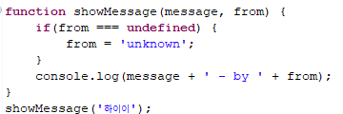

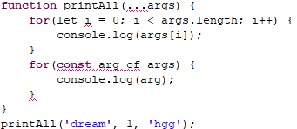
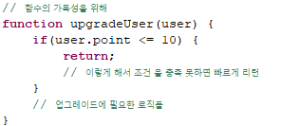
◆ js기초
** function
- 파라미터 값을 default로 정해주기
` 본래라면 첫번째 사진처럼 했지만
좀 더 간편하게 정해줄 수 있음.
(두번째 사진)
- …을 통해 여러 파라미터를 받을 수
있다
- of을 통해 자바에서 foreach문처럼 사용 가능하다
- 리턴이 없는 함수가 있는거 같지만 모든 함수는
리턴 값이 존재한다. (return udefined로 생략이 되어있음)
- 함수의 리턴 값을 이용한 활용

Slide 7

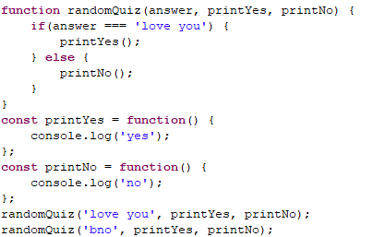
◆ js기초
** function
- 함수 표현
` 자바스크립트 함수는 변수에 할당 가능하다!
` 함수를 할당 받은 변수에 ()을 써서 해당 할당된 함수를 부를 수 있다.
- callback 함수
` 어떤 함수에서 도출되는 함수 (특별한 문법적 특징을 가지고 있는 것이
아니라 단순히 호출방식의 의한 구분이다)
` 어떤 이벤트가 발생했거나 특정 시점에 도달했을 때
시스템에서 호출하는 함수를 말한다.

Slide 8
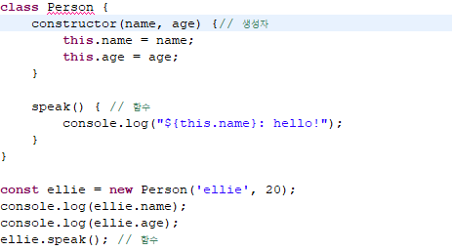
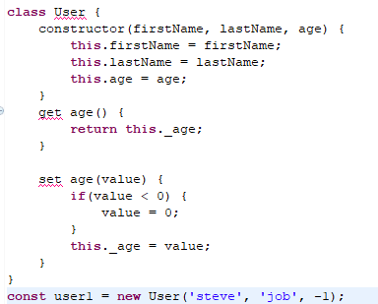
◆ js기초
** class
- 관련있는 변수나 함수를 묶은 컨테이너
- 클래스는 그저 틀만 있다
(즉, 정의만 들어있고 데이터는 없음)
- 클래스를 이용해서 데이터를 넣은 것을
오브젝트라고 함(object)
- 자바스크립트에도 게터세터가 있음
- 세터 게터의 변수이름이 다른 이유
` 스크립트안에 세터를 정의하게 되면
this.age=age는 세터를 호출하게 변경됨.
하지만 세터안의 this.age=age는 또 세터를
호출하는 뜻이기에 무한재귀에 빠지게 된다.
그래서 세터안 변수는이름을 조금 다르게 써줌.
문제는 세터의값은 age에 들어가지 않는다.
그래서 게터를 통해 age만 적어도 _age를 불러옴

Slide 9
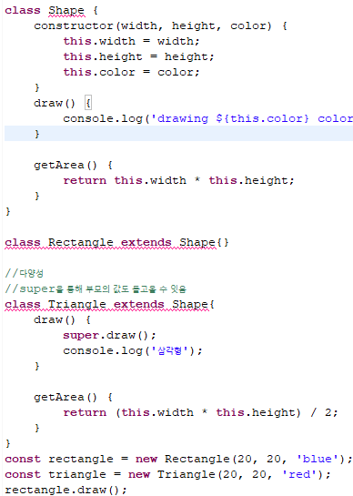
◆ js기초
** 상속과 다양성
- super을 통해 부모의 값을 가져올 수 있음.
(draw()함수)
- 부모와 같은 이름의 함수를 정의하여
다른 역할를 하는 함수를 만들 수 있음
(오버라이딩 getArea()함수)
- instanceOf > 해당 값이 해당 클래스의
오브젝트가 맞는지 true/false
로 반환

Slide 10


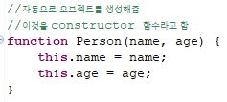
◆ js기초
** object
- 하나의 변수에는 하나의 값만 담을 수 있다. 그래서 관리하기 쉽게
여러가지를 하나로 묶을 수 있는 객체를 활용하여 변수에 할당한다!!
- 오브젝트는 key와 value의 집합체이다
- 오브젝트를 만드는 두가지 방법
` 1번째 방법의 경우 담을 데이터를
선언한 이후에도 추가로 선언해줄 수 있다.
- 오브젝트 안의 값을 부르는 방법
` 둘 다 유용하게 쓰임
- 오브젝트 정의하기
` 함수를 통해
자동적으로 오브젝트를 생성시킬 수도 있음
(constructor 함수라고 함)

Slide 11


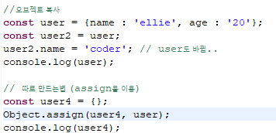

◆ js기초
** object
- in
` 해당 오브젝트 안에 해당하는 key가 있는지 확인 가능(true/false로 리턴)
- 만약 모든 키를 부르고 싶다면
- 오브젝트 복사
` Object.assign(해당 오브젝트, …복사할 오브젝트)
` 같은 key값을 복사할 땐 뒷 오브젝트의 값이
복사가 됨

Slide 12


◆ js기초
** 자료구조
- 자료구조와 오브젝트의 차이점
` 오브젝트는 서로 연관된 특징과 행동을 묶어 놓은 것이며
자료구조는 비슷한 타입의 오브젝트를 묶어놓은 것이다.
타입이 있는 언어는 동일한 타입만 묶을 수 있지만 자바스크립트는 다양한
타입을 담을 수 있음(하지만 코딩할때 적용하진 않음)
- 배열 선언 방법
- 배열안의 값 부르기
` 배열이름[index]를 통해 부를 수 있다.
- 배열이름.length를 통해 해당 배열의 길이를 부를 수 있다.

Slide 13
◆ js기초
** 자료구조
- 배열이름.foreach(콜백함수) > 해당 배열의 원소만큼 반복
(해당 배열의 모든 원소들을 부를 때 사용한다)
- 배열의 삽입 삭제 복사
` push(…요소) >> 요소들을 삽입(뒤에서부터)
` pop() >> 요소들을 삭제(뒤에서부터)(단, pop은 그 삭제한 요소를 리턴함)
` unshift(…요소) >> 요소들을 삽입(앞에서부터)
` shift(…요소) >> 요소들을 삭제(앞에서부터)
` 단, 앞에서 삭제, 삽입은 뒤에서 삭제, 삽입보다 느리다
` splice(시작인덱스, 개수, 그 인덱스에 추가할 요소) >> 인덱스로 요소 삭제
(개수를 설정하지 않으면 시작인덱스부터 다 지운다)
- 배열 묶기
` 배열이름.concat(묶을 배열이름)

Slide 14

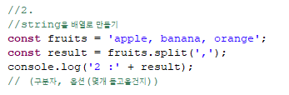
◆ js기초
** 자료구조
- 검색(인덱스로 찾기)
` indexOf(원하는 값) >> 해당 값의 인덱스를 알려줌(처음부터 시작)
(단, 없으면 -1로 리턴)
` lastIndexOf(원하는 값) >> 해당 값의 인덱슬르 알려줌(마지막부터 시작)
` include(원하는 값) >> 해당 배열이 해당 값을 포함하고 있는지 체크
(true/false로 리턴)
- 배열 원소를 String으로 만들기
` 배열이름.join(원소사이에 들어갈 문자)
- String을 배열로 만들기
` 배열이름.split(구분자,(몇개들고올건지))

Slide 15

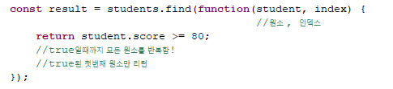
◆ js기초
** 자료구조
- 배열원소를 거꾸로 인덱스 정리
` 배열이름.reverse()
- 배열 나누기
` 배열이름.slice(시작인덱스, 끝인덱스) (단 끝은 배제)
- 조건에 맞는 원소 찾기
` 배열이름.find(콜백함수(배열, 원소, 인덱스)
(단, 리턴 타입은 boolean형이며
콜백함수의 파라미터는 3개중 원하는 것을
넣어서 원하는대로 조건을 만들 수 있다.)
(true일때까지 모든 원소를 반복하며 true가 된 첫번째 원소만 리턴)

Slide 16



◆ js기초
** 조건에 해당하는 원소들을 모아 배열로 만들기
` 배열이름.filter(콜백함수(배열, 원소, 인덱스))
(단, 콜백함수의 파라미터는 3개중 원하는 것을
넣어서 원하는대로 조건을 만들 수 있다.)
** 해당 배열의 원소를 다른 것으로 변환하기
` 배열이름.map(콜백함수(배열, 원소, 인덱스))
(자주 쓰임)
** 해당 배열에 해당 조건에 맞는 원소가 있다면 true로 리턴하는 함수
` 배열이름.some(콜백함수(배열, 원소, 인덱스))
** 해당 배에 모든 원소가 해당 조건에 맞다면 true를 리턴하는 함수
` 배열이름.every(콜백함수(배열, 원소, 인덱스))

Slide 17
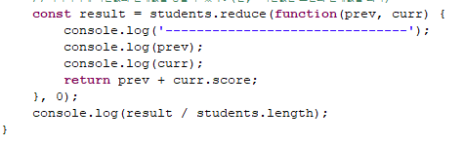
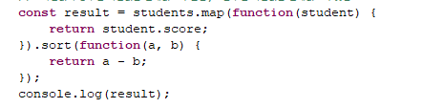
◆ js기초
** 자료구조
- 배열의 값을 누적으로 모아서 리턴
(평균, 합계 값을 매기기 좋음)
` 배열이름.reduce(콜백함수(이전 원소, 이후 원소), 처음 값)
- 정렬
` 배열이름.sort(콜백함수(이전값, 이후값))
(이전값과 이후값을 연산해서
리턴값이 양수면 이전값은 현재값보다 뒤로 정렬
리턴값이 음수면 이전값은 현재값보다 앞으로 정렬)

Slide 18
◆ js기초
** JSON
- JavaScript Object Notation라는 의미로
데이터를 저장하거나 전송할 때 많이 사용되는 경량의 DATA 교환 형식
- javascript에서 객체를 만들 때 사용하는 표현식을 의미
- 사람, 기계가 이해하기 쉬우며 용량이 작아서 많이 사용됨.
- 단순히 데이터를 표시하는 표현방법일 뿐!!
- JSON으로 객체를 만들때 객체안의 변수이름은 “”(쌍따옴표)로 감싼다.
(javascript와의 차이)

Slide 19


◆ js기초
** JSON
- javascript Object -> JSON
` 방법 : JSON.stringify(JSON으로 바꿀 오브젝트, (해당 오브젝트의
원하는 데이터))
` 단, 오브젝트 내의 함수는 JSON으로 변환되지 않는다.
왜?? 함수는 데이터가 아니기 때문!
` 자바스크립트만의 고유 데이터도 포함되지 않는다.
` 파라미터 자리에 콜백함수를 넣어서 세부적으로 원하는 데이터를 들고올 수
있음

Slide 20

◆ js기초
** JSON
- JSON -> javascript Object
` 방법 : JSON.parse(JSON 데이터)
` String으로 변환하기 때문에 오브젝트 내의 오브젝트의 게터세터를 부를 수
없다 따라서 세부설정을 통해 가능!!
` 파라미터에 콜백함수를 넣어서 세부적으로 설정 가능!

Slide 21
◆ js기초
** 콜백함수
- 호이스팅(hoisting) : var, function 안의 변수 선언들이 자동적으로 제일
최상단으로 올라가는 것!(할당값이 올라가는 것이 아님)
- 자바스크립트는 동기적이라서 호이스팅이 된 이후부터 작성한 순서에 맞춰서
하나씩 동기적으로 실행됨.
- 비동기 처리: 특정 코드의 연산이 끝날 때까지 코드의 실행을 멈추지 않고
다음 코드를 먼저 실행하는 자바스크립트의 특성을 의미

Slide 22
◆ js기초
** promise
- promise는 자바스크립트 안에 내장된 오브젝트!
- 비동기적인 것을 수행할 때 콜백 대신 쓰일 수 있음
- 특징
` 1. 상태(프로세스가 기능 수행중인지, 수행성공했는지, 실패했는지)
프로그램이 실행중인 상태 – pending
프로그램 수행이 끝난 상태 – fulfilled (resolve가 수행되는 상태)
오류가 발생한 상태 – rejected (reject가 수행되는 상태)
` 2. 정보를 제공하는 프로듀서와 소모하는 컨슈머의 차이????????

Slide 23
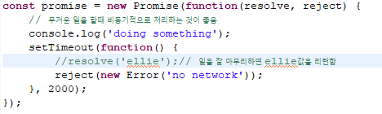
◆ js기초
** promise (객체를 만드는 입장)
- promise 오브젝트는 콜백함수의 파라미터로 두가지를 넣음
` resolve(성공) , reject(실패)
- promise 오브젝트를 생성했을 경우 프로그램을 실행하는 순간
해당 콜백함수가 실행이 된다.
- 수행이 잘 되었다면 promise객체는 resolve값을 담고
실패했다면 reject값을 담음

Slide 24
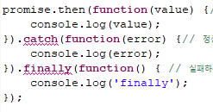
◆ js기초
** promise (사용하는 입장)
- promis에서 수행된 값(resolve, reject에 담긴 값)을 then, catch, finally 구문
을 통해 들고옴.
- then -> 정상적으로 잘 수행되었을 때 resolve 값을 들고 옴!
- catch -> 정상적으로 수행이 이뤄지지 않았을 때 reject 값을 들고 옴!
- finally -> 수행의 성공, 실패를 상관하지 않고 무조건 수행되어야 하는 구문
- then, catch의 경우 파라미터로 콜백함수를 가지며 그 콜백함수는
파라미터로 resolve, reject로 받을 값을
넣는다.
- 옆 사진처럼 promise구문들은
자신을 리턴하기 때문에 체인형식으로
연결이 가능하다!

Slide 25
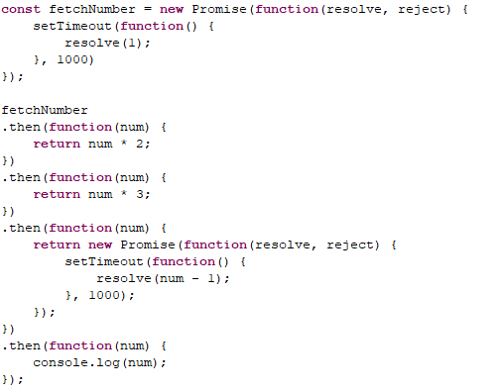
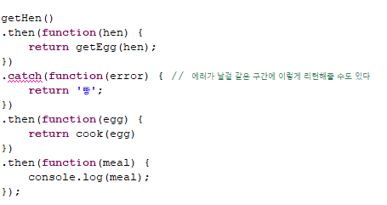
◆ js기초
** promise
- promise Chaining
` then의 리턴값은 해당 promise의
객체에 resolve에 리턴 값을 넣은
것과 같음!!
promise.resolve(then의 리턴값)
- 에러처리
` 에러가 날 거 같은 promise문에
catch문을 통해 retur값을
넣을 수 있다!!

Slide 26


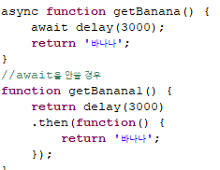
◆ js기초
** async
- promise를 쓰지 않아도 async를 사용하여 똑같이 더 간단하게 표현가능하다.
** await
- await은 async가 지정된 함수 안에서 쓸 수 있음.
- await 해당함수 : 해당 함수가 끝날 때까지 기다려주는 역할
- 에러처리는 try-catch로 할 수 있음.

Slide 27
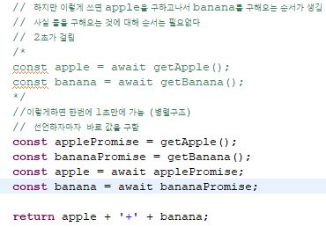
◆ js기초
** await
- 병렬구조로 비동기처리(순서가 상관없는 경우)
` 주석처리 되어있는 방식으로 한다면
getApple()이 끝나면 getBanana()를
이행할 것이다. 하지만 사과와 바나나를
변수에 담는 일은 서로 순서가 무관한 작업이다.
따라서 병렬로 처리해주는데 밑처럼 getApple()
과 getBanana()의 나온 결과값들을 따로 변수에 담아두고 그 값을들
await으로 처리해서 구할 수 잇음!!(그럼 3초라는 정해진 시간에 같이
구할 수 있다!!)

Slide 28
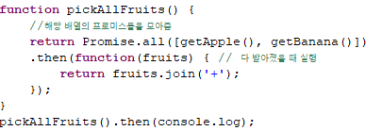

◆ js기초
** promise API
- Promise.all([…프로미스 함수])
` 이행할 함수들이 모두 준비되었을 때 실행
- Promise.race([…프로미스 함수])
` 프로미스 배열의 원소 중 가장 먼저 준비된 값을 리턴!

Slide 29
◆ js기초
** Object 모델
- 자바스크립트코어, 브라우저오브젝트 모델(BOM), 다큐먼트 오브젝트 모델
(DOM)가 존재함
- 자바스크립트로 브라우저를 제어하기 위해서 만드는 것을 의미함(객체화)
- HTML을 자바스크립트로 제어하려면 해당 태그를 객체화하여야하는데
브라우저에서 해당 페이지를 읽는 과정에서 각각의 태그마다 객체를
만들어 놓고 준비한다! 즉, 그 객체를 제어한다는 것이 해당태그를 제어한다
- document.getElementBy ‘ ‘ ‘ 을 통해 태그를 객체로 들고옴!

Slide 30
◆ js기초
** BOM
- BOM란 브라우저가 제공하는 객체이다!
1. window객체
` 모든 객체들이 window객체에 소속되어 있다.
(ex. window.document, window.object)
` window 객체는 전역객체라서 window를 생략가능하다
(ex. document, object)
` 어떠한 변수가 함수에 속하지 않는다면 전역변수인데 결국 window소속
2. 사용자와 커뮤니케이션 하기
` alert(알릴 것들) > 사용자에게 무엇가를 알릴때 쓰임
` confirm(알릴 것들) > 사용자에게 확인과 취소의 선택지를 주는
선택창을 띄워줌(확인=true리턴, 취소=false리턴)
` prompt(알릴 것들) > 사용자가 입력한 값을 받는 창을 띄움
(입력한 값이 리턴됨)

Slide 31
◆ js기초
** BOM
3. Location 객체 > 열러있는 문서의 URL을 알려주는 객체
` location.href, location.toString() > 둘다 해당 페이지의 URL을 알려줌
(location.href는 읽기도 가능하지만 쓰기도 가능)
(여기서 쓰기란 해당 URL로 이동하는 것)
(ex. Location.href = ‘http://egoing.net’;)
(alert의 경우 나오는 값이 문자열로 출력되기 때문에 location 객체를 부르면
자연스럽게 toString()을 부른것과 같아진다. 그래서 alert(location)에서
location은 location.toString()을 부른것과 같아진다!)
` location.protocol > 해당 페이지 URL의 포로토콜(http/https)를 불러옴
` location.hos > 해당 페이지의 호스트를 불러옴
` location.port > 해당 페이지의 포트번호를 불러옴
` location.pathname > 경로를 불러옴
` location.search > ???
` location.bookmark > 북마킹 값을 불러옴(#)
` location. reload() > 현재 페이지를 리로드함(새로고침)

Slide 32
◆ js기초
** BOM
4. Navigator 객체 > 브라우저의 제품명, 버전을 알 수 있는 객체
(브라우저 간 호환성을 위해서 사용됨)
` navigator.appName > 브라우저의 이름을 불러옴
` navigator.appVersion > 브라우저의 버전을 불러옴
` navigator.platform > 브라우저가 동작하는 운영체제를 불러옴

Slide 33
◆ js기초
** BOM
5. 창 제어
` open >> 새창을 생성 (<a>태그와 비슷한 역할을 한다)
` window.open(해당페이지) >> 새창에 해당 페이지를 엶
` window.open(해당페이지, ‘_self’) > 현재 창에서 해당 페이지를 엶
` window.open(해당페이지, '_blank’) > 새창에 해당 페이지를 엶
` window.open(해당페이지, 'ot’) > 두번째 인자에 해당하는 창에서
하당 페이지를 엶
` window.open(해당페이지, '_blank', 'width=200, height=200,
resizable=yes’) > 새창에 해당 페이지를 열어서 창의 크기를 조절 가능
- 새창에서 접근하기
` open 메서드는 새로 여는 페이지의 window객체를 리턴!
` open 메서드의 window객체를 통해 해당 페이지를 자유롭게 제어가능
- 팝업차단 > 사용자가 아닌 만든자에 의한 브라우저의 제어가 일어날 경우
대비해서 사용자의 팝업여부에 따라 책임을 돌릴 수 있음

Slide 34
◆ js기초
** 제어 대상 들고오기
- 기본문법으로 객체 찾기
` 제어의 대상에 해당되는 객체를 찾는 것!
` document.getElementById(‘아이디’) > 아이디로 해당 객체를 찾음
(객체를 찾는 구문중에서 가장 성능이 우수함)
` document.getElementsByTagName(‘태그이름’) > 해당 태그의 모든 요소들
을 들고오기에 유사배열로 만들어짐
` 만약 태그안의 태그들만 가져오고 싶은 경우
>> document.getElementsByTagName('태그이름’)
.getElementsByTagName('태그이름’); >> 이런식으로 들고오는게 가능!

Slide 35
◆ js기초
** 제어 대상 들고오기
- 쿼리 셀렉터로 객체 찾기 (css문법)
` document.querySelector(‘태그이름’)
` document.querySelector(‘.클래스이름’)
` document.querySelector(‘#아이디이름’)
` document.querySelectorAll(태그이름’) >> 해당하는 모든 요소들을
묶어서 유사배열로 리턴

Slide 36
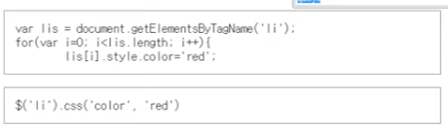
◆ js기초
** jQuery
- jQuery를 통해 기존 자바스트립트보다 간편하게 간단하게 쓸 수 있음
- jQuery를 사용하려면 해당 페이지에 jQuery를 로드해야함
<script src="//code.jquery.com/jquery-1.11.0.min.js"></script>
- jQuery의 제어 대상 찾기
` $() >> ‘$’는 jQuery함수라고 하며 jQuery함수의 인자값으로는 css선택자가
들어온다!!
` jQuery함수를 통해서 리턴된 결과가 jQuery객체이며 그 객체를 통해
프로퍼티 값을 불러올 수 있다. Ex. $('li').css('color', 'red’);
` jQuery는 체이닝(chaining)을 통해 계속 이어서 사용 가능
(리턴값으로 jQuery객체 자신을 리턴하기 때문)

Slide 37

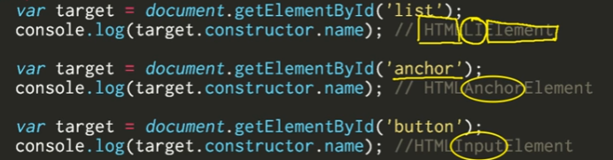
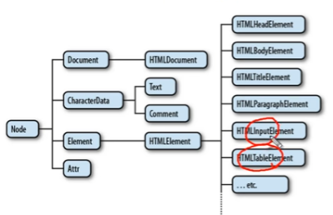
◆ js기초
** HTML Element
- 리턴값이 하나라면 HTML Element
(위 사진은 li태그의 객체의 이름을 부른것이기에 HTML LI Element이다)
- 리턴값이 복수개라면 HTML Collection (유사 배열)
- HTMLElement라고 해서 다 같은 HTMLElement가 아니다.
(HTMLElement의 공통적인 프로퍼티를 지니면서 각각의 기능이 조금씩
다르기에 아래 사진의 Element는 태그의 종류에 따라 각각의 객체를 가진다.
즉, HTMLElement라는
클래스를 상속받는다.)

Slide 38
◆ js기초
** HTML Collection
- 유사배열이지 배열은 아니다!
- HTML Collection 의 목록은 실시간으로 갱신되는 특징이 있음.
(제거, 추가하는 순간 갱신되기 되기에 제거, 추가 이후 그 리스트를
다시 조회할 필요가 없어짐)

Slide 39
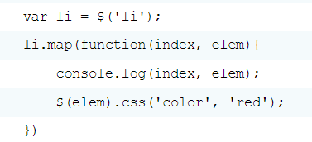
◆ js기초
** jQuery객체
- jQuery객체의 메서드는 보통 두번째 인자가 있다면 프로퍼티 값 설정이며 인
자가 하나이면 프로퍼티 가져오기이다.
- 객체안의 요소를 찾을 때 변수이름[인덱스] 로 불러올 수 있다. (유사 배열)
ex. Var lis = $(‘li’); lis[0]
- 유사배열이기 때문에 길이도 구할 수 있다.
- 하지만 lis[0].css() 하려고 하면 오류가 발생한다.
왜?? Lis[0]은 jQuery객체가 아니라 DOM객체이기 때문이다!!
즉, 저렇게 쓰려면 $(lis[0]).css() 이렇게 써야한다.
- jQuery객체.map(콜백함수(index, element){ })
` 해당하는 jQuery객체안에 존재하는 요소들을 중
인덱스와 그 인덱스에 해당하는 요소를 하나씩
꺼내오는 역할을 함

Slide 40
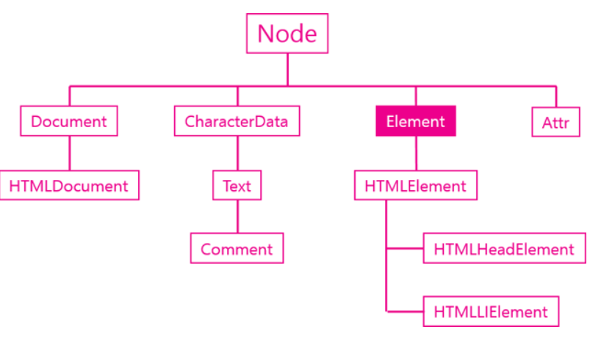
◆ js기초
** jQuery객체
- jQuery객체 API
` https://api.jquery.com 에 들어가서 jQuery객체의 메서드들을 확인가능하다.
` 중요한, 자주 사용되는 api들을 위주로 먼저 익히자!!
** Element 객체
- var t = document.gerElementById(‘active’);
(변수 t에 HTMLElement객체를 대입함)
- HTMLElement의 부모로 Element가 있다!
` HTMLElement객체와 Element객체를 구분하는
이유 >> DOM이 꼭 HTML만을 제어하기 위한 규격이 아니기 때문이다!
` DOM은 HTML, XML, SVG, XUL을 제어하기 위한 표준으로
Element는 해당 언어들의 공통적으로 가지는 기능이다!
(.style은 HTMLElement를 위한 메서드이다! 다른 언어에는 없음)

Slide 41
◆ js기초
** Element 객체 식별자
- 엘리먼트를 제어하기 위해서 그 엘리먼트를 조회할 식별자가 필요!
- 식별자는 calss , id, tagName, name 등으로 지정하거나 찾을 수 있음
- 태그네임
` 해당 엘리먼트.tagName ex. Document.getElementById(‘’).tageName
` 해당 엘리먼트의 태그네임을 알아내는 구문이며 변경은 불가능하다.
- id >> 하나의 id는 단 하나만의 태그가 가지고 있을 수 있음
` 하나만을 가르킴!
` 해당 엘리먼트.id
` 해당 엘리먼트의 아이디값을 알아내는 구문이며 변경이 가능하다!

Slide 42
◆ js기초
** Element 객체 식별자
- 클래스네임 (부모관계로 여러 개일 수 있음 ex. child parent
` 해당 엘리먼트.className
` 해당 엘리먼트의 클래스네임을 알아내는 구문으로 변경이 가능하다
- 클래스리스트
` 해당 엘리먼트.classList >> 배열로 리턴
` 해당 엘리먼트.classList[index] >> 해당 번째의 클래스 네임을 들고옴
` 해당 엘리먼트.classList.length >> 길이 알아내기
` 해당 엘리먼트.classList.add(추가할 클래스 네임) >> 클래스네임 추가
` 해당 엘리먼트.classList.remove(제거할 클래스 네임) >> 클래스네임 제거
` 해당 엘리먼트.classList.toggle(추가/제거할 클래스 네임) >> 실행할때마다
추가 or 제거 되는 구문
` 해당 클래스 네임으로 지정해놓은 디자인으로 바꾸고 싶을 때 사용!

Slide 43
◆ js기초
** Element 객체 조회
- 어느 엘리먼트의 하위 엘리먼트들을 조회하고 싶을 때 사용
- document.해당엘리먼트.해당하위엘리먼트들
- document.getElementById(‘’).getElementsByClassName(‘’);
** Element 속성
- id, href 가 속성 , = 뒤에 값이 속성값이 된다.
- 속성을 부를 때 해당엘리먼트.getAttribute(속성)를 통해
해당 속성의 속성값을 가져옴
- 속성을 변경할 때 해당엘리먼트.setAttribute(속성, 변경값)을 통해
해당 속성의 속성값을 지정해주거나 변경할 수 있다.
- 속성을 삭제할 때 해당엘리먼트.removeAttribute(속성)을 통해
해당 속성값을 삭제할 수있다!
- 해당 속성의 속성값이 있는지 확인할 땐 해당엘리먼트.hasAttribute(속성)을
통해 해당 여부를 확인하여 true/false값을 리턴해줌

Slide 44

◆ js기초
** jQuery 속성 제어
- 속성을 부를 때 Jquery객체.attr(속성)을 통해 해당 태그의 속성의 속성값을
가져온다.
- 속성을 변경할 때 Jquery객체.attr(속성, 변경값)을 통해
해당 속성의 속성값을 지정해주거나 변경할 수 있다.
- 속성을 삭제할 때 Jquery객체.removeAttr(속성)을 통해
해당 속성값을 삭제할 수있다!
** 속성 제어 방법
- 2가지가 존재
` 1. attribute방식 >> get/setAtrribute를 이용
2. property방식 >> 해당 태그에서 속성을 불러오거나 속성에 해당 값을
속성에 대입하는 방식

Slide 45
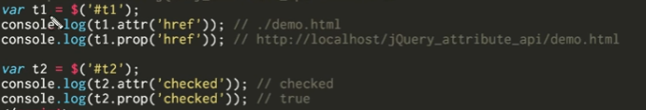
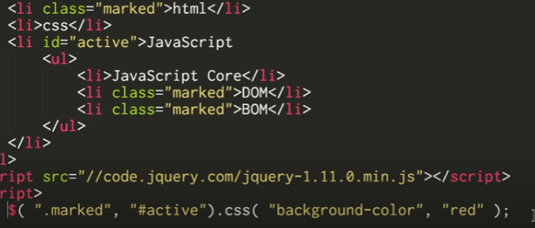
◆ js기초
** jQuery 속성 제어
- jQuery에도 속성 제어 방식이 두가지가 있다.
` 1. attribute방식 > jQuery객체.attr(속성)
` 2. property방식 > jQuery객체.prop(속성)
- 기존 자바스크립트와 달리 jQuery는 property방식에서 보정을 해주기에
제약이 없음
** jQuery객체 조회
- 특정 태그 안에 있는 태그만 조회하고자 할 때
` 1. $(조회할 태그, 부모태그)
` 2. $(부모태그 조회할 태그)
` 3. $(부모태그).find(조회할 태그)
3-1. 응용

Slide 46
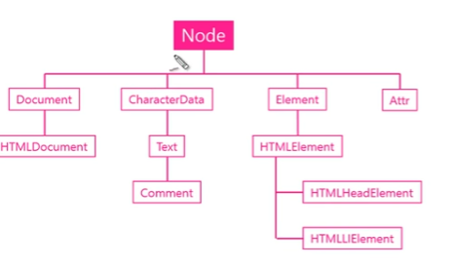
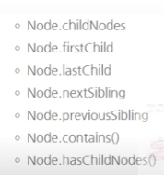
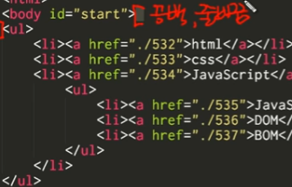
◆ js기초
** Node 객체
- 최상위의 객체이며 모든 DOM의 객체들은 Node객체를 상속받음
- 엘리먼트들간의 관계를 보여주는 객체이며 Node객체 api를 통해
그 정보를 보여주며 탐색할 수 있음.
** Node 관계 API
- Node 객체.firstChild >> 해당 엘리먼트 객체 안의 첫번째에 위치한
엘리멘트를 가져옴 (줄바꿈도 하나의 엘리먼트이기에 해당 사진에서
해당 API를 쓰면 줄바꿈문자를 가져옴)
- Node 객체.nextSibling > 해당 엘리먼트 객체와
같은 레벨에 위치한 다음 엘리먼트를 가져옴
- Node 객체.proviousSibling > 해당 엘리먼트 객체
와 같은 레벨에 위치한 이전 엘리먼트를 가져옴

Slide 47
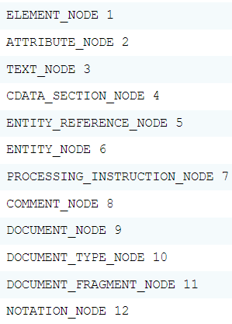
◆ js기초
** Node 관계 API
- Node 객체.parentNode > 해당 엘리먼트 객체의 부모 엘리먼트를 가져옴
- Node 객체.childNodes > 해당 엘리먼트 객체의 자식 엘리먼트들을
모두 들고옴(유사배열)
** Node 종류 API
- Node 객체.nodeType > 해당 객체의 타입을 가져옴
(단, 해당 타입에 지정된 번호를 가져옴)
- Node 객체.nodeName > 해당 객체 타입의 이름을
가져옴

Slide 48


◆ js기초
** Node 변경 API
- Node 객체.appendChild(추가 노드) > 해당 객체 안, 마지막 자리에
추가 노드를 넣음
(단, 추가하기 전에 추가 노드를 먼저 생성해야 한다!!
스크립트에서 태그 생성 > document.createElement(생성할 태그이름) )
- Node 객체.insertBefore(추가 노드, 넣을 위치) > 해당 객체 안, 넣을 위치
앞에 추가 노드를 넣음
- Node 객체.removeChild(제거할 대상 노드) > 해당 객체 안에 존재하는
대상 노드를 삭제
(단, 해당 노드를 삭제하고 싶다면 부모 노드로 부터 삭제해야 함…)
- Node 객체.replaceChild(변경될 노드, 변경할 노드) > 해당 객체 안에 노드를
변경

Slide 49


◆ js기초
** jQuery 노드 변경 API
- jQuery객체.before(추가할 대상) > 해당 객체의 앞에 추가
- jQuery객체.prepend(추가할 대상) > 해당 객체 안에서 제일 앞에 추가
- jQuery객체.append(추가할 대상) > 해당 객체 안에서 제일 뒤에 추가
- jQuery객체.after(추가할 대상) > 해당 객체의 뒤에 추가
(추가 구문은 기존에 있는 대상을 추가할 경우 추가하는 위치로 이동하게 됨)
- jQuery객체.remove() > 해당 객체를 제거
- jQuery객체.empty() > 해당 객체의 엘리먼트의 텍스트 노드를 제거
- jQuery객체.replaceAll(변경할 대상) > 변경할 대상을 jQuery객체로 변경
- jQuery객체.replaceWith(변경될 대상) > jQuery객체를 변경될 대상으로 변경
- jQuery객체.clone() > 해당 객체 복사

Slide 50
◆ js기초
** 문자열 노드 제어
- Element객체.innerHTML > 해당 엘리먼트의 하위 엘리먼트들을 가져옴
(대입(‘=’)하여 변경하는 것도 가능하다)
- Element객체.outerHTML > 해당 엘리먼트를 포함한 하위 엘리먼트들까지
가져옴 (대입(‘=’)하여 변경하는 것도 가능하다)
- Element객체.innerText > 해당 엘리먼트의 하위 엘리먼트에서 텍스트만
가져옴(대입(‘=’)하여 변경하는 것도 가능하지만
변경하는 값도 텍스트로 인지)
- Element객체.outerText > 해당 엘리먼트를 포함한 하위 엘리먼트들까지
텍스트만 가져옴(대입(‘=’)하여 변경하는 것도 가능
하지만 변경하는 값도 텍스트로 인지)
- Element객체.insertAdjacentHTML(옵션, 넣을 값) > 해당 엘리먼트 객체를
기준으로 옵션에 맞는 위치에 넣을 값을 삽입
` 옵션 : beforebegin > 객체 시작 전 바로 앞 /afterbegin > 객체 안 바로 앞
/beforeend > 객체 끝난 직후 바로 뒤 /afterend > 객체 안 맨 뒤

Slide 51
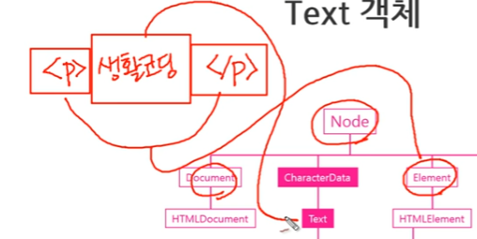
◆ js기초
** Document 객체
- 문서 전체를 대표하는 객체
- 노드 생성 > document.createElement(‘’);
** Text 객체
- 텍스트 정보를 제어할 수 있는 객체
- 태그안에 들어가는 텍스트들
- 줄바꿈도 텍스트객체이다!
** Text 객체 값 API
- text객체.nodeValue > text객체의 text값을 알 수 있다.
(대입을 통해 변경도 가능)
- text객체.data > text객체의 text값을 알 수 있다. (단, 읽기만 가능)

Slide 52
◆ js기초
** Text 객체 조작 API
- text객체.appendData(넣을 텍스트) > 해당 객체 뒤에 넣을 텍스트를 추가
- text객체.deleteData(시작지점인덱스, 지울 개수) > 해당 객체의 텍스트를
원하는 위치에서 원하는 만큼 지움
- text객체.insertData(시작지점인덱스, 넣을 텍스트) > 해당 객체의 텍스트에서
원하는 위치에 넣을 텍스트를 삽입
- text객체.replaceData(시작지점인덱스, 대체할 개수, 넣을 텍스트) > 해당 객체
의 텍스트에서 원하는 위치에 대체할 개수만큼을 제거하고 넣을 텍스트를 삽입
- text객체.substring(시작지점인덱스, 가져올 개수) > 해당 객체의 텍스트에서
원하는 위치에서 가져올 개수만큼 해당하는 텍스트를 리턴함!

Slide 53

◆ js기초
** 문서의 기하학적 특성
- 엘리먼트의 크기와 위치
` Element객체.getBoundingClientRect() > 해당 객체의 위치와 크기를 알려줌
(top, left, right, bottom > 문서시작(왼, 위)에서 해당객체의
최단 위,왼,오른,아래쪽을 의미)
(해당 메서드에서 width, height는 테두리를 포함한 값이다. 만약
테두리를 제외하고 알고 싶다면 Element객체.ClientWidth, ClientHeight)
` Element객체.offsetParent > 시작점의 기준이 되는 엘리먼트를 가져옴
(만약 부모 중 static인 td, th, table 엘리먼트가 있다면 해당 엘리먼트가
시작점이 됨)

Slide 54
◆ js기초
** 문서의 기하학적 특성
- 뷰포트
` 브라우저에서 사용자에게 보여주는 영역을 뷰포트(viewport)라고 한다.
` 즉, 사용자에게 보여주는 문서의 좌표(뷰포트 좌표)가 있고, 실제 문서의 좌표
가 있다. (getBoundingClientRect()는 보여주는 문서좌표를 기준으로 함)
` setInterval(함수, 초) > 해당 함수를 1초에 한번씩 반복적으로 호출
` window.pageYOffset > 스크롤만큼의 크기를 알려줌
- 스크롤 제어
` window.scrollTo(x축, y축) > 현재 페이지 offset기준으로 x축, y축만큼을
스크롤 이동함!
- 스크린의 크기
` window.innerWidth(Height) > 뷰포트의 가로(세로)크기를 알 수 있음
` screen.width(height) > 사용자의 모니터의 크기를 알려줌

Slide 55
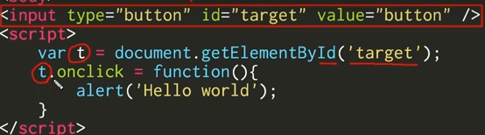
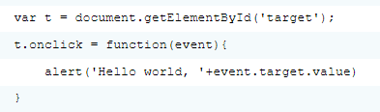
◆ js기초
** 이벤트
- inline방식 등록
` 이벤트 대상의 태그 속성으로 지정하는 방법
` on’’’이라는 속성을 통해 그 속성값에 자바스크립트 메서드를 넣어준다!
` 복잡한 코드를 넣을 수 없는 것이 단점!
- 프로퍼티 리스너 방식 등록
` 객체의 프로퍼티로 이벤트를 지정하는 방법
` 해당 프로퍼티는 이벤트 핸들러가 들어옴!
(이벤트 핸들러의 첫번째 인자로 이벤트 객체를 전달할 수 있다!!)
(이벤트 객체로 해당 이벤트에 대한 다양한 정보들을 넣을 수 있음)
(인터넷익스플로러 8이하는 이벤트 객체가 아닌
전역객체의 event프로퍼티로 제공함)

Slide 56
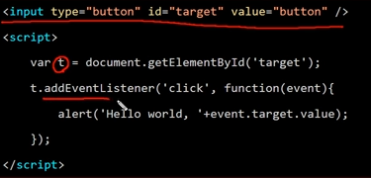

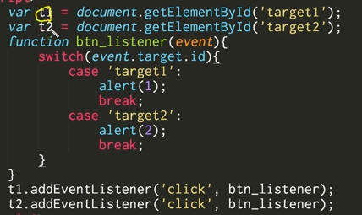
◆ js기초
** 이벤트
- addEventListener()방식 등록
` Element객체.addEventListener(이벤트
유형, 이벤트핸들러)를 통해 이벤트를
지정한다. (단, 이 방법은 ie8이상에서 가능한 방법이다)
` ie8이하 버전에서는 attachEvent()라는 메서드를 사용해야한다.
Element객체.attachEvent(on이벤트유형,
이벤트핸들러)를 통해 이벤트 지정한다.
` addEventListener()방식이 선호되는 이유
>> 프로퍼티와 인라인 방식은 단 하나의
이벤트만 지정해줄 수 있지만 addEventListener()방식은 이벤트를
추가하는 방식이기 때문에 여러가지 이벤트를 지정해줄 수 있다!
` 하나의 리스너를 여러가지 이벤트 타겟에 넣는 방법
>> 이벤트 핸들러에 여러가지 타겟에 따른 경우의 수를 두고
그것을 addEventListener 두번째 인자에 넣는다!

Slide 57
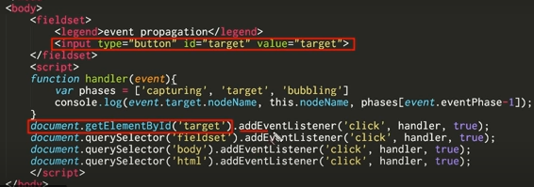
◆ js기초
** 이벤트 전파 (버블링과 캡처링)
- addEventListener 세번째 인자에
true로 주면 캡쳐링을 적용 false또는 생략은 버블링을 적용
- 캡쳐링
` HTML에서 부모 태그에서 자식 태그 순으로 이벤트 핸들러가 호출되는 것
(부모 태그에 이벤트가 있고 자식 태그에 이벤트가 있을 때 자식 태그에
이벤트를 발생시키면 부모태그의 이벤트부터 먼저 실행되고
자식태그 이벤트가 실행됨.)
` ie 낮은 버전에서는 작동하지 않음
- event.targe은 중첩되는 이벤트중에 가장 깊은 곳에 있는 엘리먼트이다!
- event.eventPhase는 0이면 캡쳐렁 1이면 현재타겟 2이면 버블링을 뜻함
- 버블링
` HTML에서 반대로 자식 태그에서 부모 태그 순으로 이벤트 핸들러가
호출되는 것
- 버블링은 모든 브라우저에서 적용이됨

Slide 58
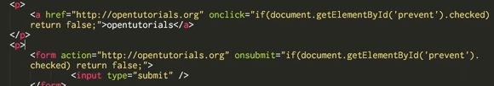
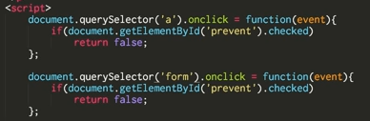

◆ js기초
** 이벤트 중단
- event.stopPropagation(); >> 이 구문이 호출되면 이 이후로 더 이상
이벤트가 실행되지 않는다!
** 웹 브라우저의 기본적인 동작
- 텍스트필드에 입력
- submit을 눌러 데이터 전송
- a태그를 클릭해서 URL이동
- 웹 브라우저의 기본적인 동작 취소하기
` inline방식 : 해당 요소에 리턴값으로 false값을 주면 동작을 취소할 수 있음
` 프로퍼티방식 : inline방식과 비슷하다!
` addEventListener방식 :
event객체.preventDefault() 메서드를 실행시킴
(ie8이하 버전은 event.returnValue를 false로 지정)

Slide 59
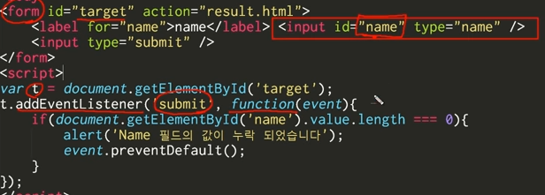
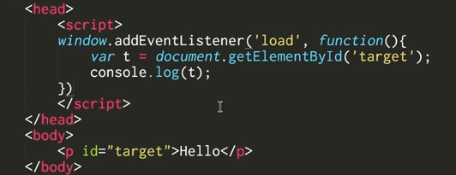
◆ js기초
** 이벤트 타입
- 폼 관련
` submit > 서버로 폼의 정보를 전달할 때 이벤트 실행(submit할때)
` change > 요소의 값이 변경됐을 때 이벤트 실행
(입력이 끝나고 포커스를 빠져나왔을때)
` blur > 포커스되어있던 요소에서 포커스를 뗏을 때 이벤트 실행
` focus > 해당 요소에 포커스되었을 때 이벤트 실행
- 문서 로딩 관련
` load > 문서 내의 모든 리소스의 다운로드가 끝난 후에 이벤트 실행
(하지만 모든 걸 다 다운로드 받고 실행
하면 웹 구동이 느리게 실행됨)
` DOMContentLoaded > DOM에 해당되는
컨텐츠의 로딩이 끝나면 이벤트 발생
(모든 HTML상태가 레디가 되면 이벤트를 실행
되기에 리소스를 다운받을 때까지 기다리지 않아서 빠르게 실행됨)
(ie9이후부터 사용가능)

Slide 60
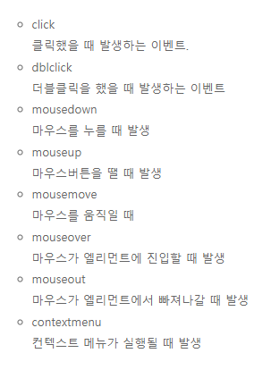

◆ js기초
** 이벤트 타입
- 마우스 관련 - 키보트와 조합
- 마우스 포인터 위치
` event.clientX, event.clientY를 사용
특수키가 눌려진 상태에서 감지할때 사용 (true, false로 리턴)

Slide 61

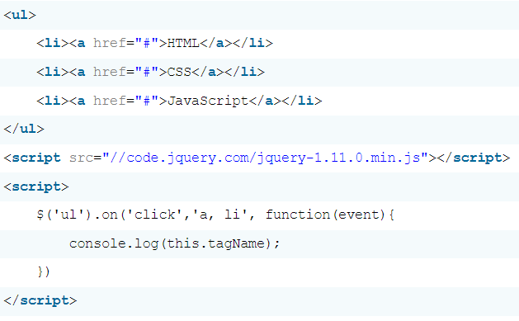
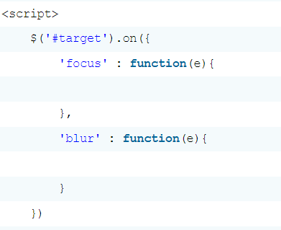

◆ js기초
** jQuery
- on API > jQuery객체.on(이벤트, 이벤트 핸들러)
` 대괄호는 생략 가능
` selector > 필터링의 기능을 담당하며
이벤트가 적용될 태그를 분리가능!
` 다중 바인딩 > 하나의 on 메서드에 여러 개의
이벤트를 넣음!
(events에 두개이상의 이벤트를
넣음)
> 만약 이벤트마다 다른
핸들러를 실행하고 싶다면?

Slide 62
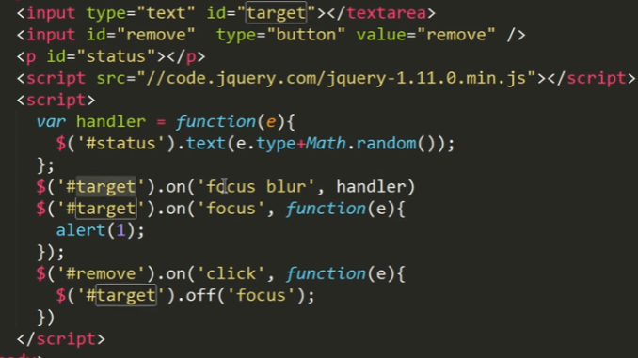
◆ js기초
** jQuery
- off API > jQuery객체.off(해당 이벤트)
` 이벤트 제거할때 쓰이는 API
` 같은 이벤트가 여러 개 있을 때 해당 이벤트를 지운다면
모두 지워진다.
` 만약 같은 이벤트 중 원하는
핸들러만 지우고 싶다면
jQuery객체.off(해당 이벤트,
해당 핸들러) 를 통해 지운다.
` 여러 개의 이벤트를 한번에
지우고 싶다면 (해당 이벤트)
자리에 여러 이벤트를 둔다.

Slide 63
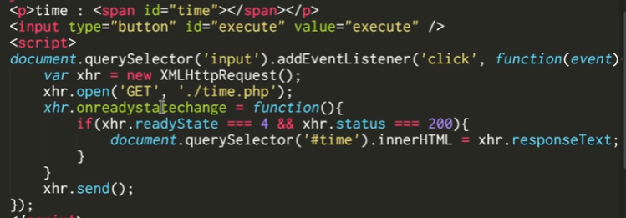
◆ js기초
** Ajax
- 자바스크립트로 내부적으로 통신이 가능하게 해서 웹 페이지를 동적으로
움직일 수 있다.
- 서버와 통신하는 방식
- 비동기적 : 어떠한 작업이 진행 중일 때 다른 일을 할 수 있음!
(네트워크 지연 x)
- XMLHttpRequest의 객체를 만든 다음 그 객체의 open(전송방식, 데이터를
가져올 페이지) 메서드를 넣어줌 그리고 그 객체의 send()를 넣어줘서
open메서드의 정보를 따라 통신을 시작하게 됨.
- onreadystatechange
` 서버와 통신이 끝났을 때
호출되는 이벤트로
readyState는 통신의
현재상태 1,2,3,4
status는 통신결과를 뜻함

Slide 64

◆ js기초
** Ajax
- post방식으로 전송
` send()의 인자로 보낼 데이터
값을 넣어서 보냄
` setRequestHeader를 통해
HTML의 form으로
넘긴 것처럼 인식함
- 값 구분
이름1=값1&이름2=값2
` ‘=‘을 통해서 이름과 값을 구분하고
` ‘&’을 통해서 값의형식을 구분한다.

Slide 65

◆ js기초
** json
- 자바스크립트에서 객체를 만들때 사용하는 표현식을 의미한다. (규칙, 약속)
- { }로 오브젝트를 정의하고
: 로 이름과 값을 구분함
- [ ]로 배열을 정의하고 , 로 구분함
- 언어와 언어사이에는 배열이나 객체 상태 그대로 전송하는 방법은
존재하지 않는다.
- 변환
` JSON.parse(문자열 데이터) >> 문자열 데이터를 자바스크립트에서
자바스크립트 데이터로 변환됨
` JSON.stringify(자바스크립트 데이터) >> 자바스크립트 데이터를 JSON포멧
으로 변형한 문자열 데이터로 변환

Slide 66



◆ js기초
** json과 ajax
- json이 지원하는 타입 >>>>>>>>>>>>
- json을 사용해서 보다 간단하게
다른쪽에서 데이터들을 들고 올 수 있음
(사진처럼 split을 쓸 필요가 없다)

Slide 67

◆ js기초
** jQuery와 ajax
- 더 간단하게 데이터를 주고 받을 수 있다!!
- 크로스 브라우징을 신경쓰지 않아도 된다.
-$.ajax(settings)
` data > 서버에 전송할 데이터
` url > 주고 받을 장소
` type > 전송방식(get, post)
` datatype > url에서 리턴 받은 데이터
타입이 해당 형식을 가짐
` success > 성공했을 때 호출할
콜백함수를 전함
ex. success : function(data){}
(여기서 data는 해당 url에서 들고온
데이터를 뜻함)
- jQuery객체.serialize() > 해당 객체의 구성요소 중
현재 선택된 값들을 들고옴 (name속성을 가져야함)

Slide 68

◆ js기초
** jQuery와 ajax
- dataType을 json으로 하면 리턴받는 데이터가 문자열이라도
json형식을 띄게 되기 때문에 jQuery 자체에서 알아서 parsing시켜준다!
즉, 문자열 데이터를 JSON.parsing 할 필요가 없어짐!
자동으로 처리해준다!

Slide 69
◆ js기초
**

Slide 70
◆ js기초
**

